Slide 1


DEPARTAMENTO DE CIENCIAS DE LA TIERRA Y LA CONSTRUCCIÓN
CARRERA DE INGENIERÍA GEOGRÁFICA Y DEL MEDIO AMBIENTE
Autores:
Borja Vega Cristian Andrés
Taboada Paucar Gabriel Fernando
“DISEÑO DE UN SISTEMA DE TENENCIA DE LA TIERRA PARA COMUNIDADES ANCESTRALES EN EL PUEBLO KICHWA DE RUKULLAKTA (PKR)”
Director Trabajo de Titulación: Ing. Pablo Pérez
Director de Carrera: Ing. Alexander Robayo, Msc.
Docente Evaluador: PhD (c) Rodolfo Salazar M.

Slide 2

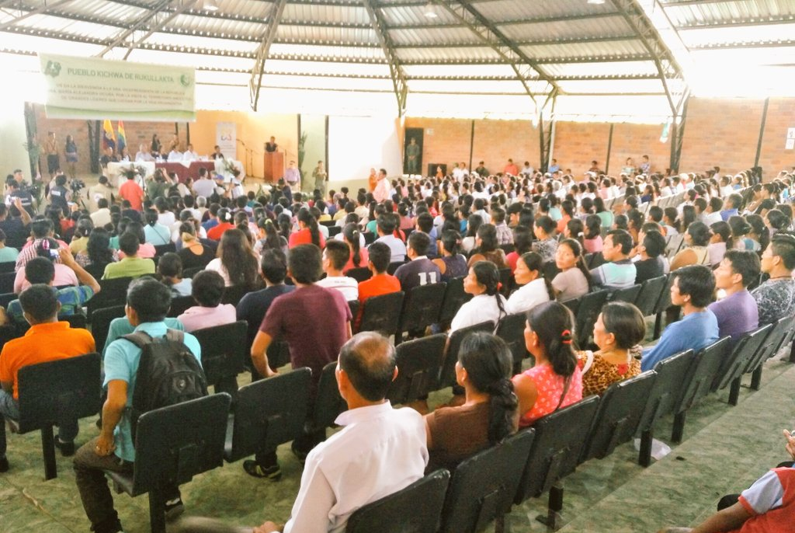
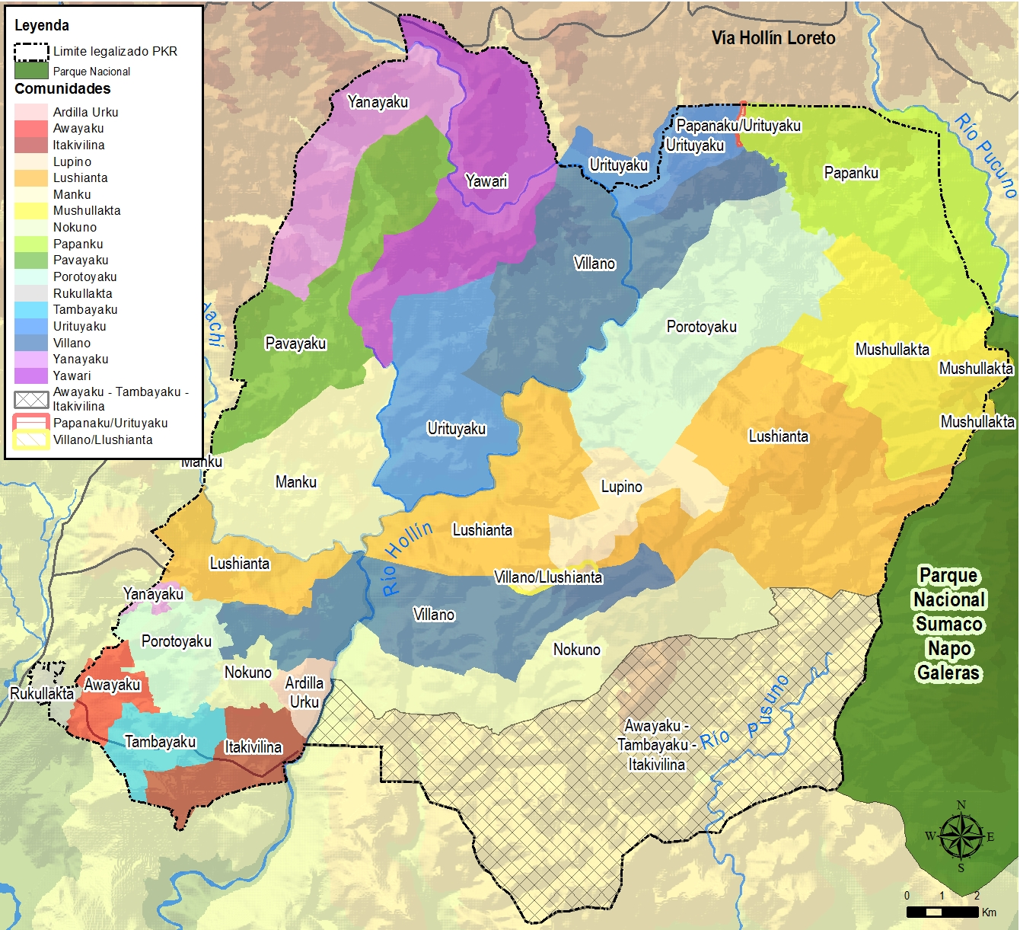
PLANTEAMIENTO DEL PROBLEMA
La falta de un registro de tenencia de la tierra en estas comunidades
Crecimiento poblacional desordenado
Fincas no se encuentran bien definidas, ni mapeadas.
Asentamientos Inadecuados
Depreciación de las características de los pueblos ancestrales
Generar un sistema de tenencia de la tierra, que permita la integración entre las personas y la tierra

Slide 3
Objetivos
Objetivo General
Diseñar un sistema de tenencia de la tierra para las comunidades Rukullakta, Awayaku, Purutuyaku, Lushianta, Tambayaku, Itakiwilina, Nukunu, Ardilla Urku y Willanu en el Pueblo Kichwa de Rukullakta (PKR), para una adecuada administración de la tierra.
Objetivos Específicos
Analizar información existente sobre el Pueblo Kichwa Rukullakta a través de la generación de una base de datos.
Evaluar el tipo de información espacial desde la visión ancestral del Pueblo Kichwa Rukullakta (PKR).
Diseñar un sistema de tenencia de las tierras ancestrales para la solución de problemas de la administración del territorio aplicando el modelo LADM ISO 19152
Diseñar una propuesta aplicativa para el Pueblo Kichwa Rukullakta por medio del software STDM.

Slide 4
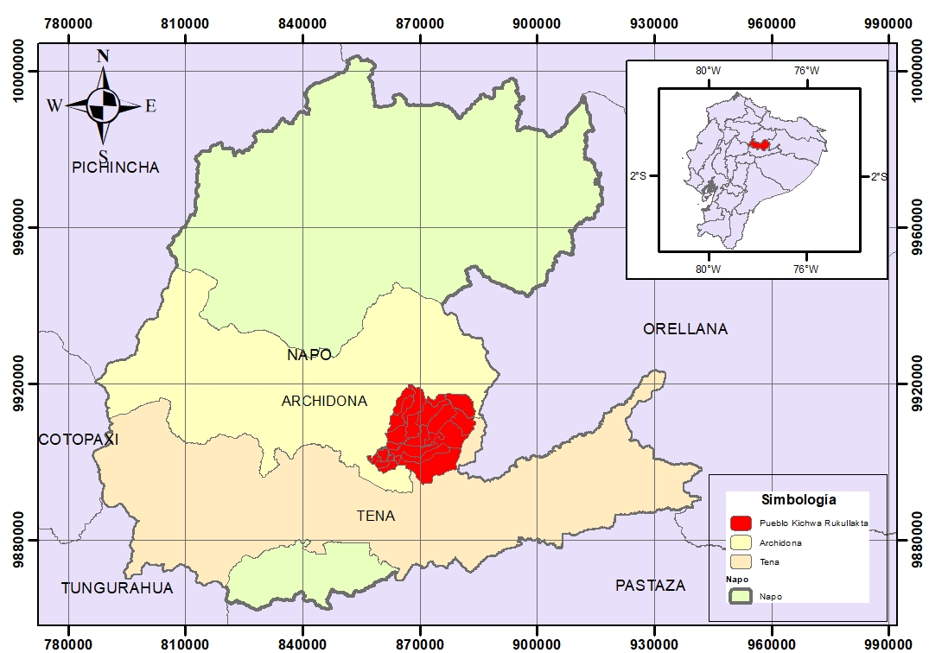
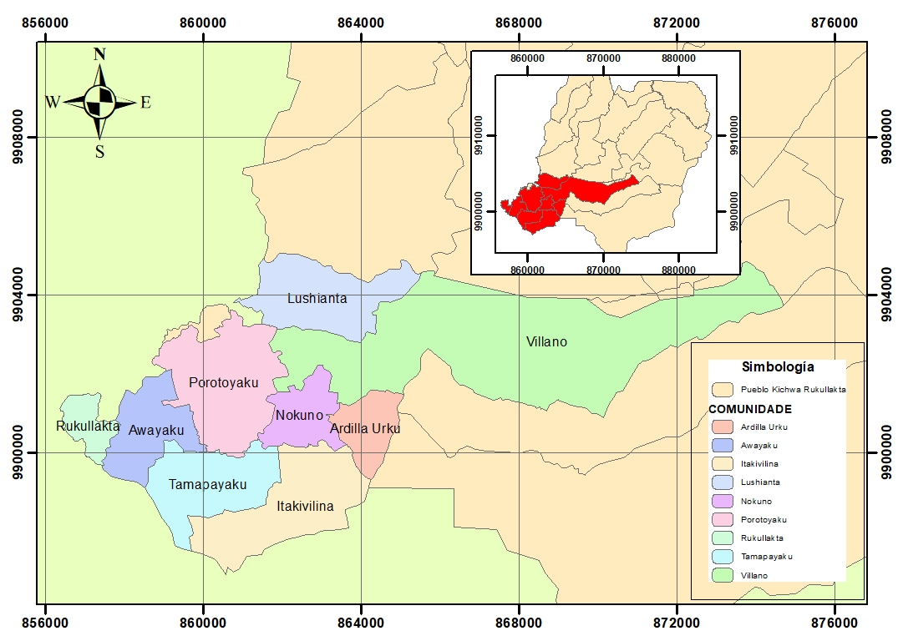
UBICACIÓN DEL ÁREA DE ESTUDIO
Para el proyecto se tomará como área de estudio nueve comunidades que son: Ardilla Urku, Awayaku, Itakiwilina, Lushianta, Nukunu, Rukullakta, Purutuyaku, Tambayaku y Willanu.
Provincia: Napo
Cantón: Archidona y Tena.

Slide 5
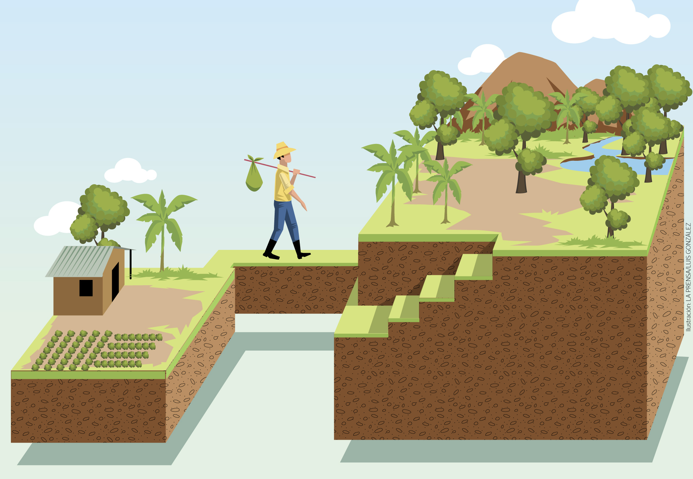
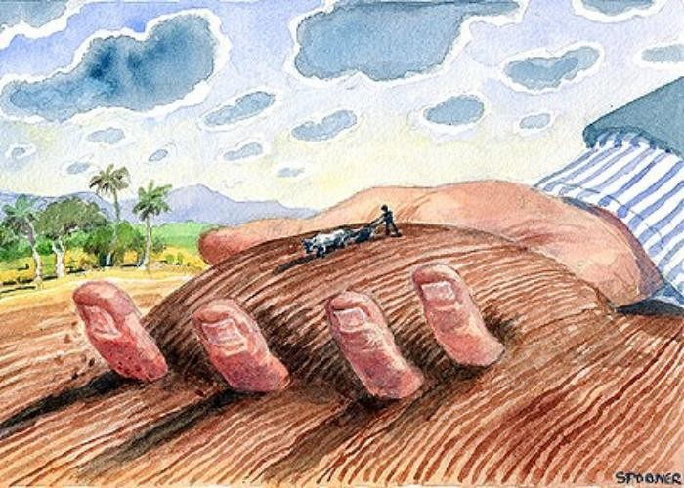
MARCO TEÓRICO
Tenencia de la Tierra
Sistema de tenencia de tierra
Infraestructuras que regulan el acceso de la persona a la tierra
Reglas para regular la propiedad de tierras
Da derechos de uso, control y transferencia de tierra.
Establecen los derechos y deberes con el uso y la propiedad
Reglas definidas por los miembros de la comunidad.
(FAO, 1993).

Slide 6
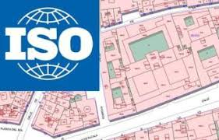
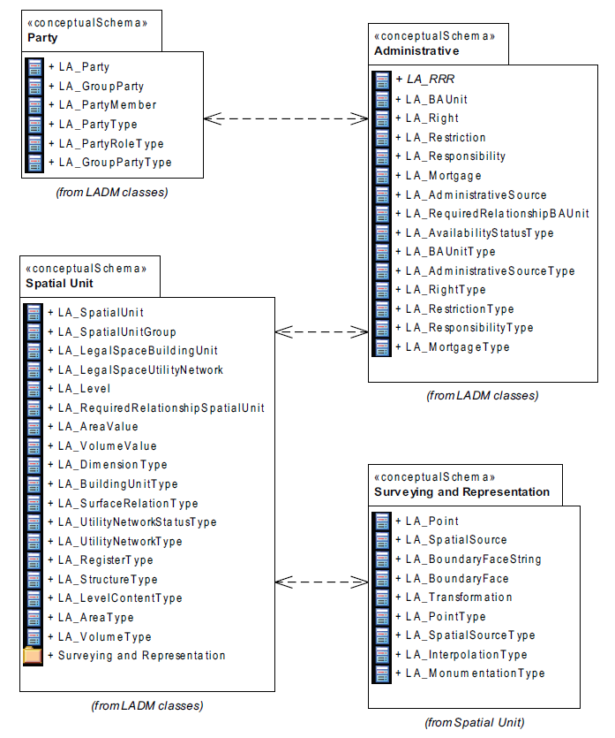
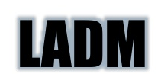
ISO 19152:2012 Land Administration Domain Model (LADM)
Norma internacional busca la creación de un modelo de administración del territorio estandarizada.
  Cuatro paquetes:
Interesados
Unidades básicas administrativas
Unidades espaciales
Fuentes espaciales
Diseñado con un ámbito social e integrado a políticas
Trata de dar continuidad a los derechos de la tierra y sus intereses
(ISO, 2012).

Slide 7

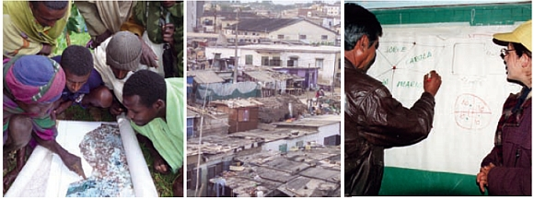
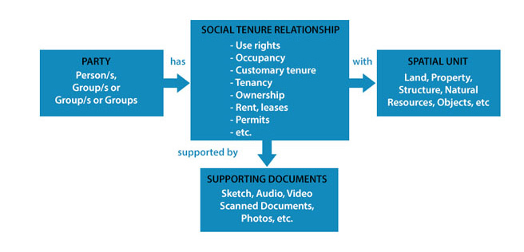
Social Tenure Domain Model (STSM)
Sistema de información
Participativo, dirigido a poblaciones de escasos recursos.
Promueve
Seguridad de la tierra y los derechos de propiedad
Integra
S. formales, informales, componentes administrativos y espaciales
Especialización del Modelo LADM
(GLTN, 2018).

Slide 8
METODOLOGÍA
INICIO
Plan de vuelo
Control Terrestre
Toma de Fotografía Aérea
Generación de Ortofotos
Digitalización de Ortofotos
Base de datos gráfica
Censo Catastral
Base de datos alfanumérica
Implementación ISO 19152 LADM
Integración del sistema tenencia de tierras (STDM)
FIN

Slide 9
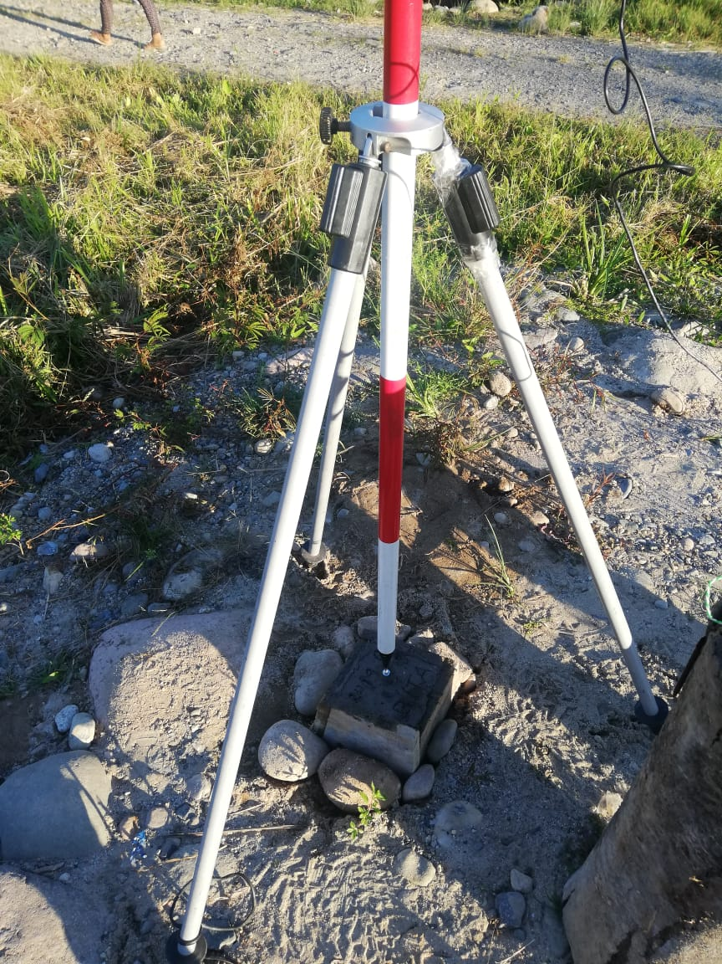
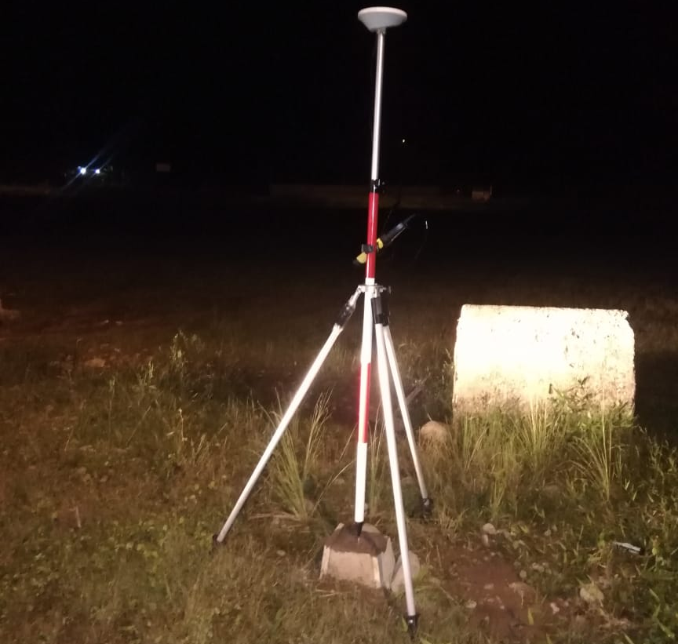
GENERACIÓN DE CARTOGRAFÍA BASE
Construcción de Hitos
Medición de puntos GPS
Plan de Vuelo Fotogramétrico
9 Hitos
Cemento, ripio, arena
20cm x 30cm
Trimble R3
Trimble R4
Método Estático
Delimitación de zonas pobladas
Comunidad | N° Vuelos | Área de vuelo (Ha) | Altura de Vuelo(m) | Traslapo Longitudinal | Traslapo Transversal
Rukullakta | 1 | 20 | 100 | 80 | 80
 | 2 | 22 | 100 | 80 | 80
Awayaku | 1 | 22 | 100 | 80 | 80
Tambayaku | 1 | 9 | 100 | 80 | 80
Ardilla Urku | 1 | 6 | 100 | 80 | 80
Lushianta | 1 | 20 | 100 | 80 | 80
Willanu | 1 | 11 | 100 | 80 | 80
Purutuyaku | 1 | 32 | 100 | 80 | 80
Nukunu | 1 | 5 | 100 | 80 | 80
Itakiwilina | 1 | 8 | 100 | 80 | 80
 | 2 | 5 | 100 | 80 | 80

Slide 10
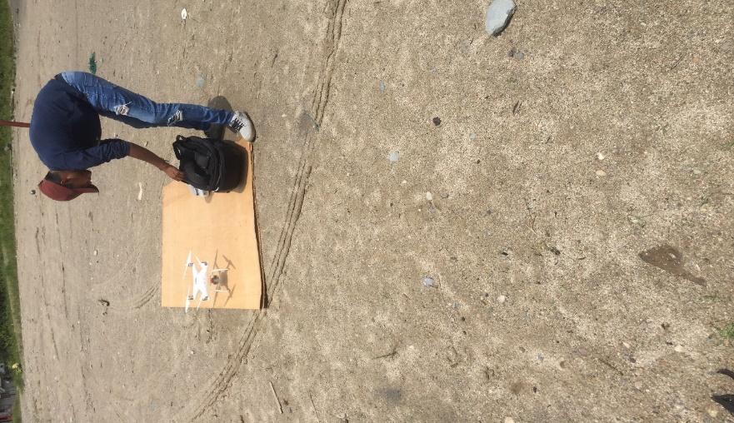
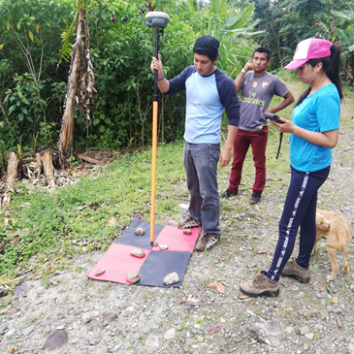
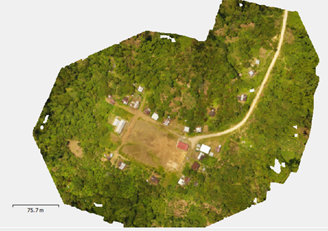
GENERACIÓN DE CARTOGRAFÍA BASE
Puntos de Apoyo Fotogramétrico
Toma de Fotografía Aérea
Generación de Ortofotos
Método RTK
Distribución por el área poblada
Trimble R8
Drone Phantom 4
Agisoft Photoscan
GSD: 4cm

Slide 11
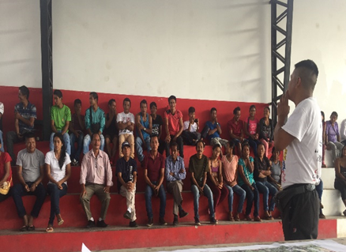
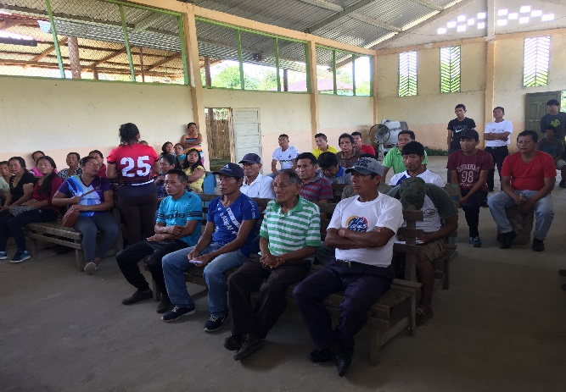
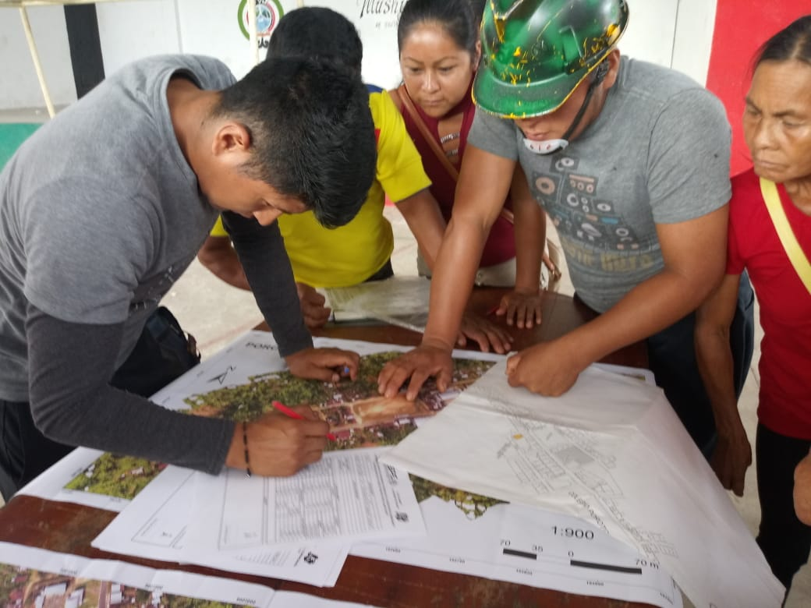
INVENTARIO Y RECOPILACIÓN DE INFORMACIÓN
Sociabilización con la comunidad
Ficha Catastral
Recolección de Información Catastral
Encuestas

Slide 12
Valoración de predios
Valor por Parcela
Valor por m2
Comunidad | Dimensiones (m) | Valor ($)
Rukullakta | 20x20 | 1500
Awayaku | 15x20 | 300
Tambayaku | 20x20 | 400
Itakiwilina | 15x20 | 200
Purutuyaku | 20x20 | 500
Nukunu | 18x20 | 450
Lushianta | 15x20 | 300
Willanu | 15x30 | 500
Ardilla Urku | 15x20 | 250
Comunidad | Área | Valor por m2($)
Rukullakta | 400 | 3.75
Awayaku | 300 | 1.00
Tambayaku | 400 | 1.00
Itakiwilina | 300 | 0.67
Purutuyaku | 400 | 1.25
Nukunu | 360 | 1.25
Lushianta | 300 | 1.00
Willanu | 450 | 1.11
Ardilla Urku | 300 | 0.83

Slide 13
GENERACIÓN DE BASES DE DATOS
Base de datos Alfanumérica
Nombres | Apellidos | Cedula | Teléfono | Tenencia | Uso | Ocupación | Propiedad | Pozo Séptico | Red Vial | Pavimento | Electricidad | Transporte | Escuelas | Agua Entubada | Cable Tv | Teléfono_ | Internet | Terreno | Estado
Fredy Genaro | Shiguango Tanguila | 1600327325 | 0999354567 | Propiedad | Sin Uso | Ocasional | Comunitaria | No | Si | No | No | Si | Si | No | No | No | No | Con Construcción | Muy Mala
Henry Joselo | Yumbo Grefa | 1550014720 | 0998817250 | Propiedad | Sin uso | Desocupado | Comunitaria | No | Si | Si | No | Si | No | No | No | No | No | Sin construcción
Wilmer Juan | Yumbo Grefa | 1501268260 | 0980953111 | Propiedad | Sin uso | Desocupado | Comunitaria | No | Si | Si | No | Si | No | No | No | No | No | Sin construcción
Kevin Eduardo | Yumbo Grefa | 1501150910 | 0950953111 | Propiedad | Residencial | Desocupado | Comunitaria | No | Si | Si | No | Si | No | No | No | No | No | Sin construcción
Henry Edwin | Yumbo Yumbo | 1501125530 | 0939113348 | Propiedad | Residencial | Permanente | Comunitaria | Si | Si | Si | No | Si | No | Si | No | No | No | Con construcción | Regular
Jordy Brayan | Yumbo Alvarado | 1501089350 | 0979916435 | Propiedad | Residencial | Permanente | Comunitaria | No | Si | Si | Si | Si | No | Si | No | No | No | Con construcción | Regular
Adriana Carina | Shiguango Grefa | 1501078552 | 0986130231 | Propiedad | Agrícola | Permanente | Comunitaria | No | Si | No | No | Si | Si | No | No | No | No | Sin Construcción
Tatiana Marisela | Yumbo Tapuy | 1501070390 | 0939824355 | Propiedad | Residencial | Permanente | Comunitaria | Si | Si | Si | Si | Si | No | No | No | No | No | Con construcción | Regular
Tatiana Marisela | Yumbo Tapuy | 1501070390 | 0939824355 | Propiedad | Residencial | Permanente | Comunitaria | Si | Si | Si | Si | Si | No | No | No | No | No | Con construcción | Regular
Elsy Rosalía | Shiguango Grefa | 1501062028 | 0969388814 | Propiedad | Agrícola | Ocasional | Comunitaria | No | Si | Si | No | Si | Si | No | No | No | No | Sin Construcción

Slide 14
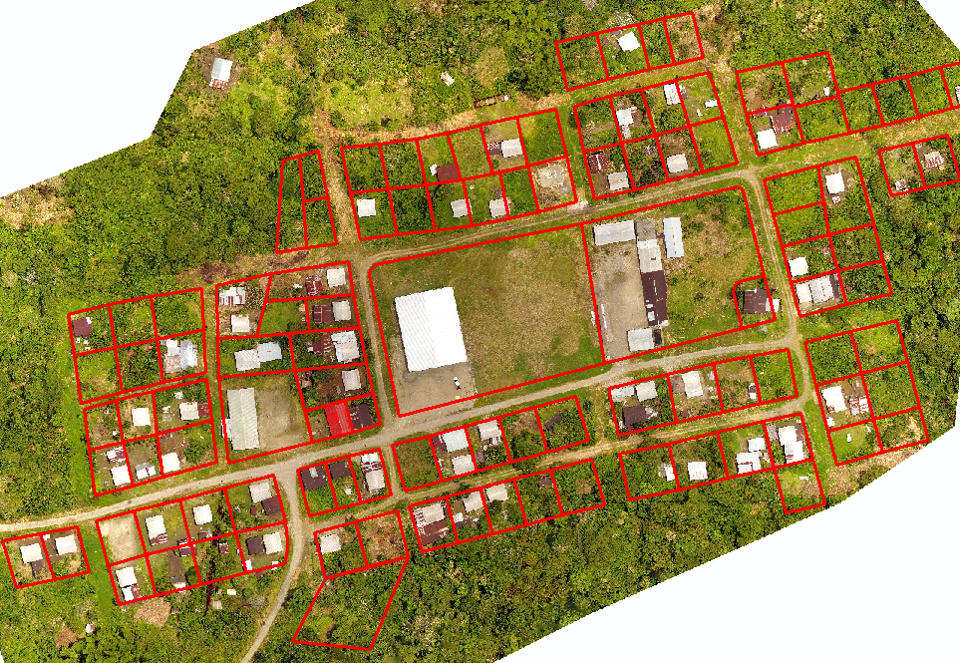
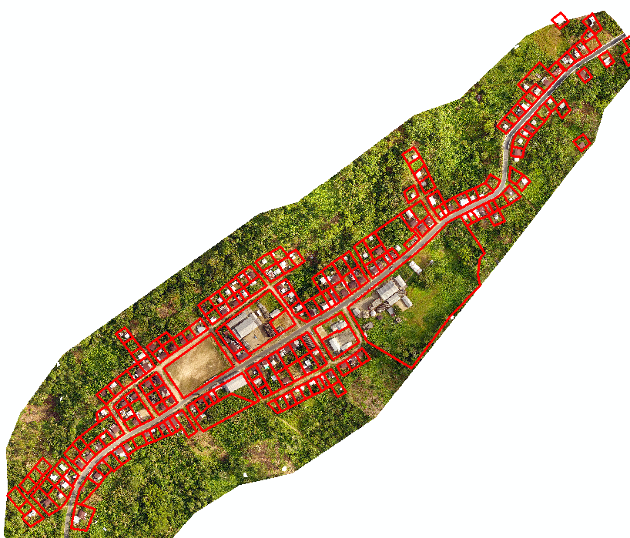
GENERACIÓN DE BASES DE DATOS
Base de datos gráfica
Digitalización sobre ortofotos

Slide 15
IMPLEMENTACIÓN ISO 19152
Propiedad
Arrendamiento
Derecho de Uso
Sin derecho de Uso
LA_Point
Ortofotos
Nombres
Apellidos
Cédula
Número Telefónico
LA_Right
LA_SpatialSource
Polígono
LA_BoundaryFaceString
LA_Party
LA_RRR
Registros
LA_GroupParty
LA_BAunit
LA_Restriction
Servicios
Restricción de vía
Restricción de afectación por ríos o quebradas
Restricción de venta
LA_LegalSpaceUnitilityNetwork
Área
Zonificación administrativa
Clave catastral
LA_SpacialUnitGroup
LA_SpacialUnit
Identificación de construcción
LA_LegalSpaceBuildingUnit

Slide 16
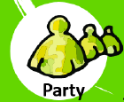
IMPLEMENTACIÓN ISO 19152
LA_Party
Interesados
Persona u organización
Relación con un espacio Físico
Nombres
Apellidos
Cédula
Número Telefónico

Slide 17
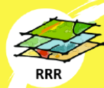
IMPLEMENTACIÓN ISO 19152
LA_Right
Derechos
Propiedad
Arrendamiento
Derecho de Uso
Sin derecho de Uso
Derechos de las partes interesadas con la unidad espacial.
LA_RRR
LA_Restriction
Restricciones
Que no se puede hacer dentro del predio.
Restricción Vial
Restricción de Afectaciones
Restricción de venta de predios
LA_Responsability
Responsabilidades
Responsabilidades de las partes interesadas con la unidad especial.

Slide 18
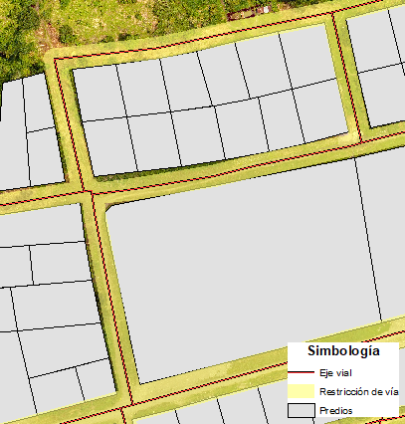
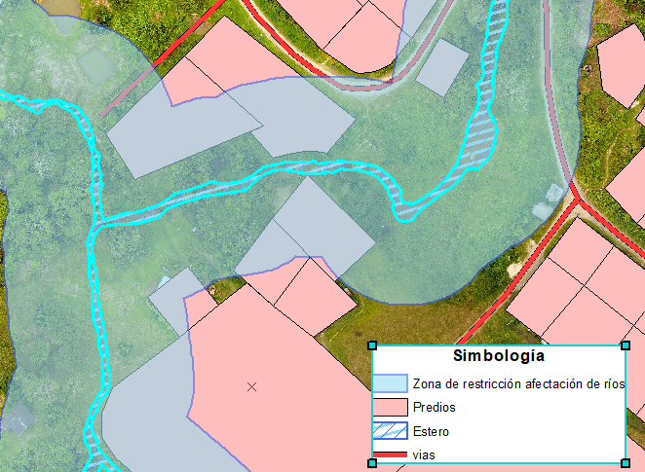
IMPLEMENTACIÓN ISO 19152
Restricción Vial
PUGS de Archidona, Libro IV de las Normas de Arquitectura, Sección Tercera
Anchos de vía
Locales
Vías Peatonales
PUGS de Archidona, , libro I y II del régimen del suelo, artículo 86, “Áreas de afectación por agua, ríos, lagunas, embalses y cuencas hidrográficas”
LA_Restriction
Restricción de Afectaciones
Quebradas
Ríos
Esteros
Restricción de venta de predios
Estatuto “PKR”
Prohibición de venta a personas externas

Slide 19
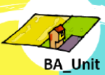
IMPLEMENTACIÓN ISO 19152
LA_Mortage
Hipoteca
Hipotecas en propiedades
No existen
LA_BAUnit
Unidad Administrativa Básica
Vínculos legales
0 o más unidades espaciales
Posesiones

Slide 20
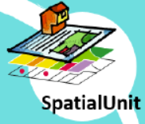
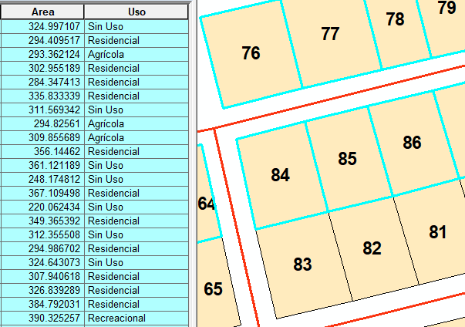
IMPLEMENTACIÓN ISO 19152
LA_SpatialUnit
Unidad Espacial
Predios
Punto de vista cartográfico
Área
Puntos de Referencia
Uso de Suelo
Residencial | Institucional
Comercial | Religioso
Recreativo | Forestal
Salud | Agrícola
Educacional | Avícola
Turístico | Social/cultural
Uso de Suelo

Slide 21
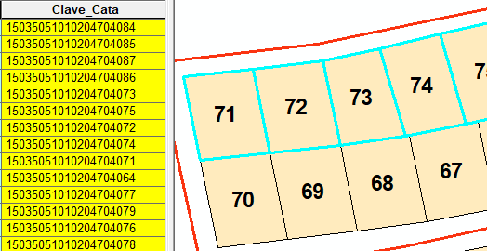
IMPLEMENTACIÓN ISO 19152
LA_SpatialUnitGroup
Unidad de Grupos Espaciales
Comunidad | Número asignado
Rukullakta | 01
Awayaku | 02
Tambayaku | 03
Itakiwilina | 04
Purutuyaku | 05
Nukunu | 06
Lushianta | 07
Willanu | 08
Ardilla Urku | 09
Zonificaciones Administrativas
Clave Catastral
Clave Catastral
15 | 03 | 50 | 51 | 01 | 02 | 047 | -- | ---
PROVINCIA | CANTÓN | PARROQUIA | ZONA | SECTOR | MANZANA | PREDIO | COMUNIDAD | PREDIO_COM
Clave Catastral Municipal

Slide 22
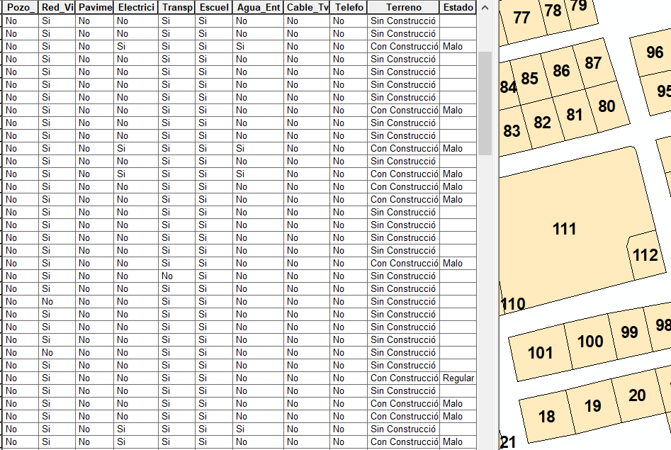
IMPLEMENTACIÓN ISO 19152
LA_LegalSpaceBuildingUnit
Unidad de espacio legal de construcción
Unidades de edificación
Identificación de construcción
Existencia de construcción
Estado de construcción
LA_LegalSpaceUnitilityNetwork
Espacio legal de la red de servicio público
Pozo séptico | Agua Entubada
Red vial | TV cable
Pavimento | Teléfono
Electricidad | Escuelas
Transporte
Servicios

Slide 23

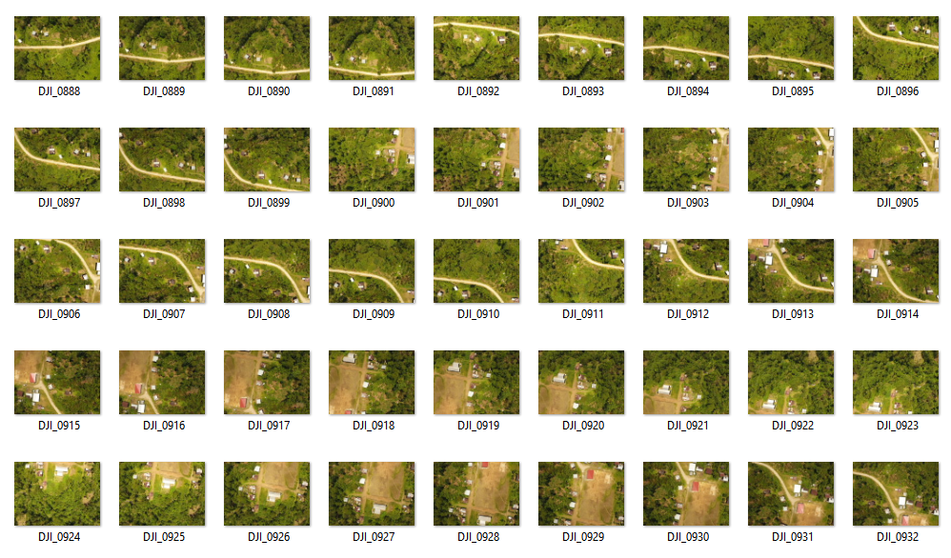
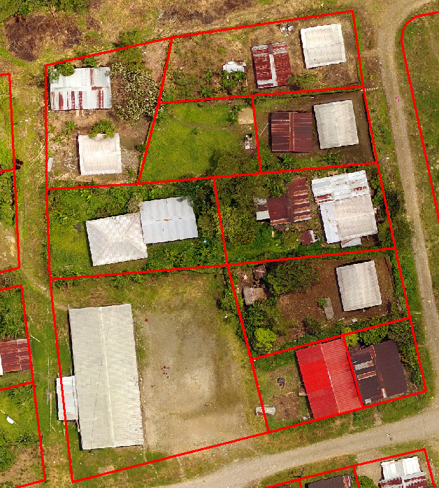
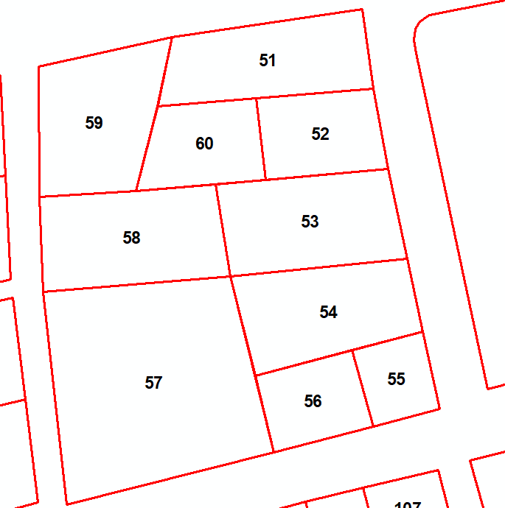
IMPLEMENTACIÓN ISO 19152
LA_SpatialSource
Fuente Espacial
Documentos de levantamientos
LA_BoundaryFaceString
Cadena borde cara
Linderos
Cadenas de líneas

Slide 24

INTEGRACIÓN DEL SISTEMA DE TENENCIA DE TIERRA
STDM
Modelo de dominio de tenencia social
Plugin de QGIS
Especialización de LADM
Diferentes tipos de relaciones de tenencia
Relación de Tenencia Social
Participantes
Unidad Espacial
Documentos de Soporte

Slide 25
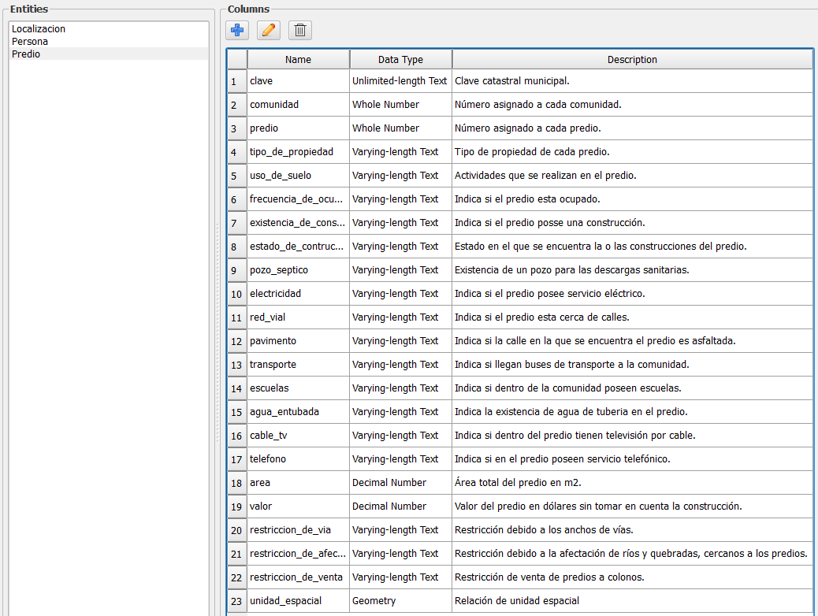
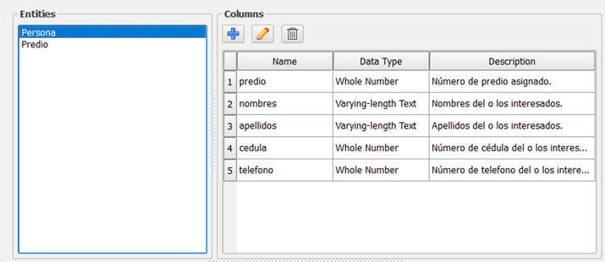
INTEGRACIÓN DEL SISTEMA DE TENENCIA DE TIERRA
Relación
Predio
Persona

Slide 26
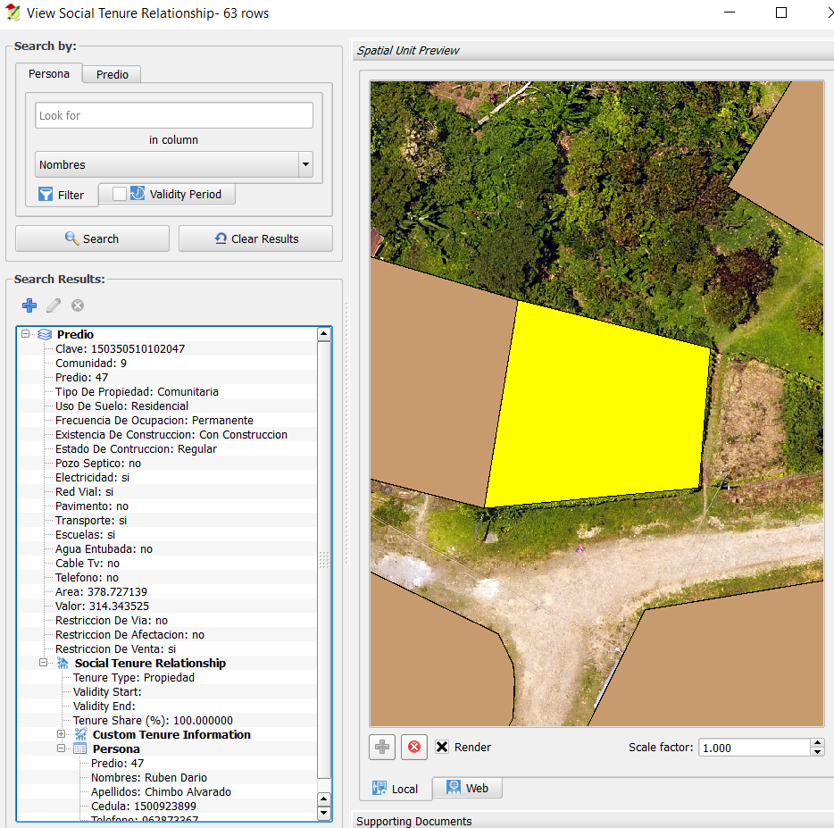
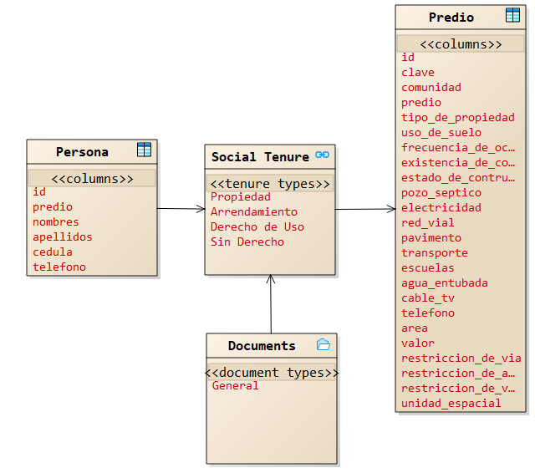
INTEGRACIÓN DEL SISTEMA DE TENENCIA DE TIERRA
Esquema de las entidades usadas para el sistema
de tenencia

Slide 27
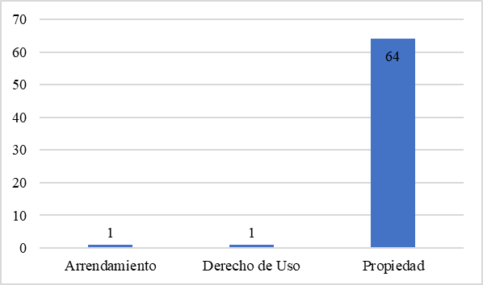
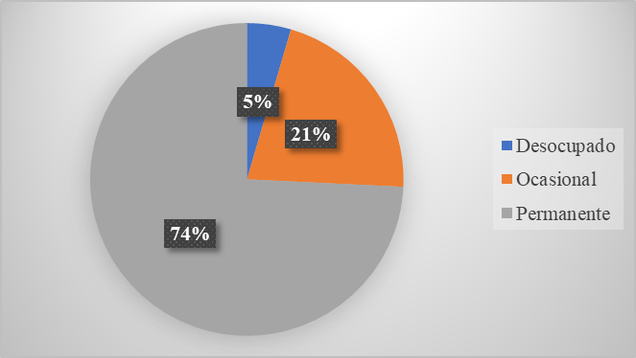
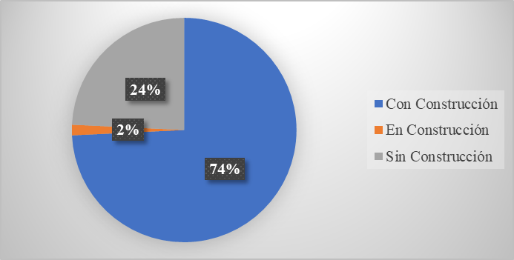
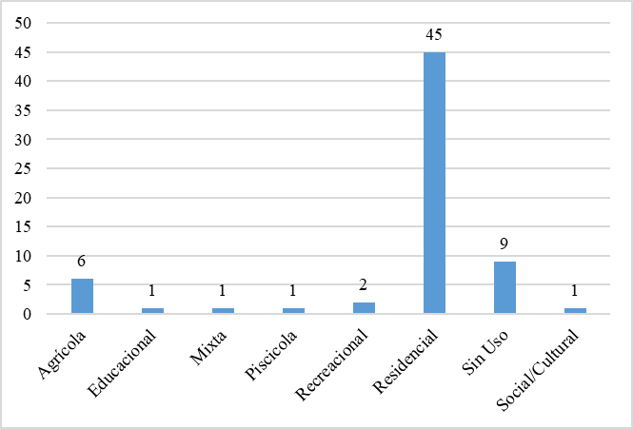
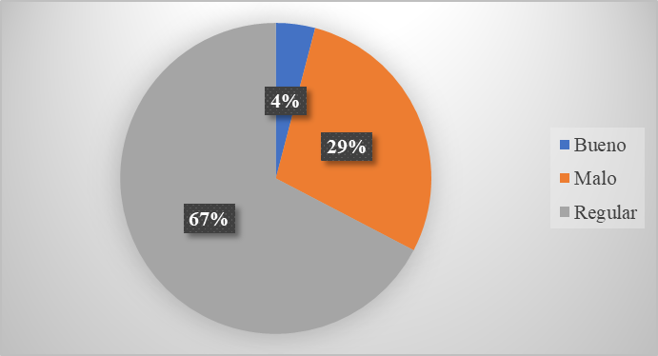
RESULTADOS
Datos Obtenidos de las Fichas Catastrales
Comunidad Tambayaku
66 encuestas de fichas catastrales respondidas
Tenencia
Frecuencia de Ocupación
Existencia de Construcción
Uso de Suelo
Estado de las Construcciones
Servicios
Servicio | Dispone | No dispone
Pozo séptico | 40 | 26
Red vial | 66 | 0
Pavimento | 0 | 66
Electricidad | 35 | 31
Transporte | 66 | 0
Agua | 41 | 25
TV cable | 0 | 66
Teléfono | 0 | 66
Escuelas | 66 | 0

Slide 28
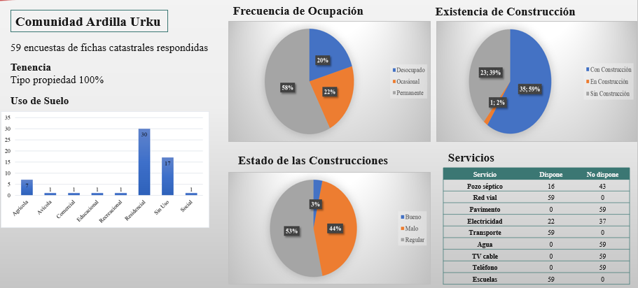
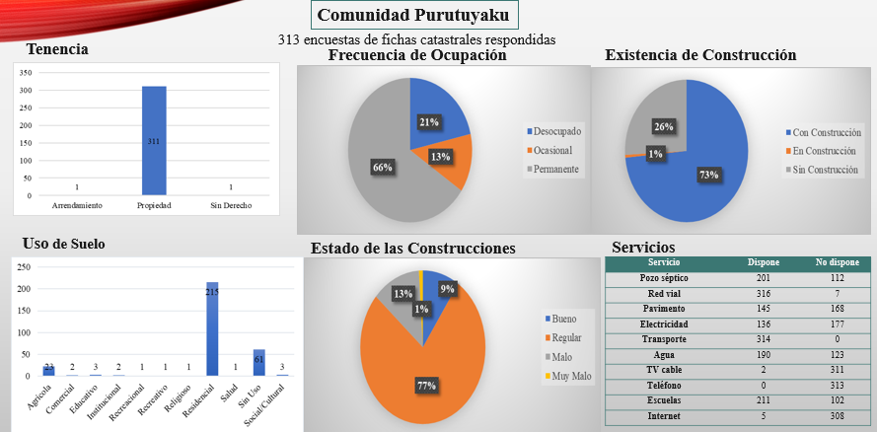
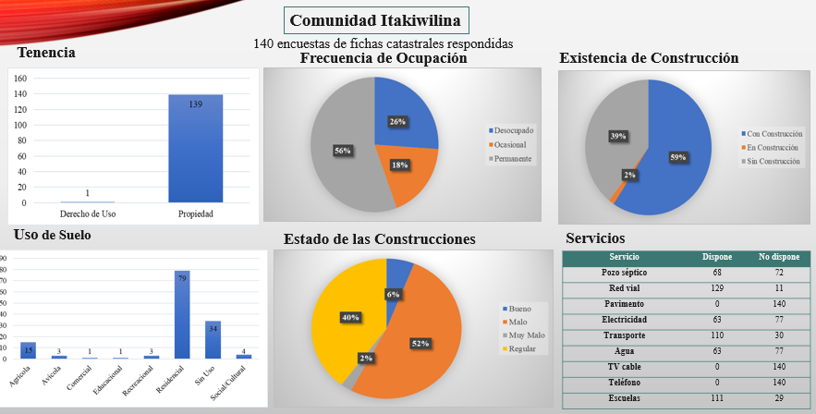
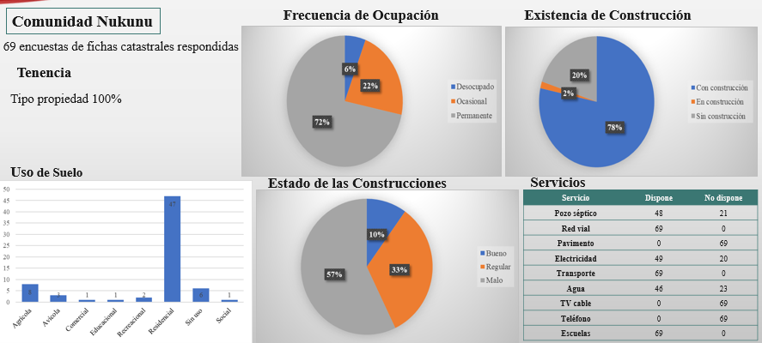
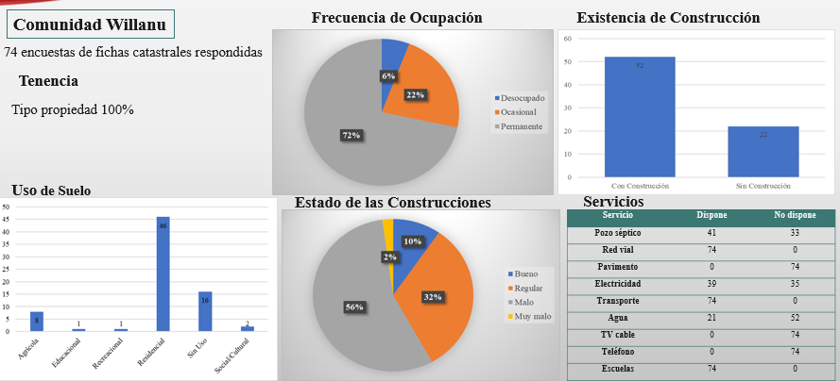
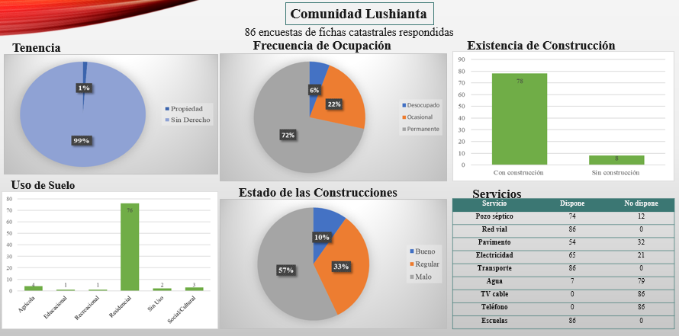
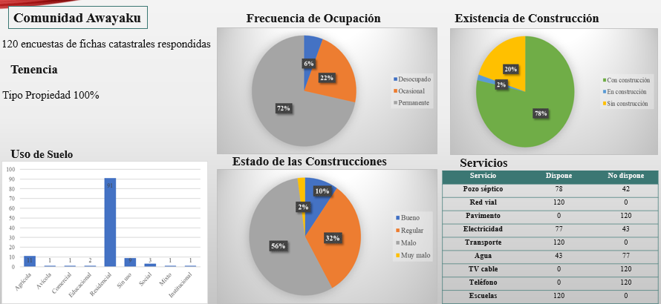
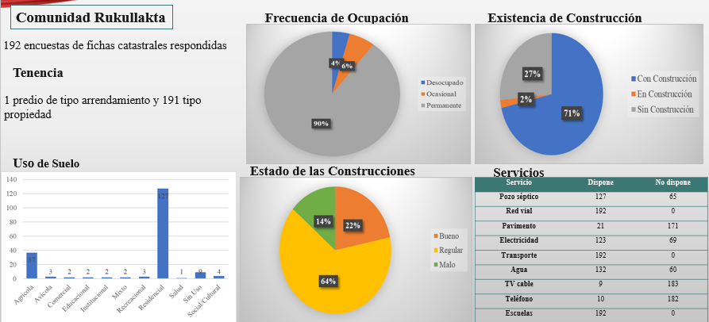
Comunidad Ardilla Urku
Comunidad Purutuyaku
Comunidad Itakiwilina
Comunidad Nukunu
Comunidad Willanu
Comunidad Lushianta
Comunidad Awayaku
Comunidad Rukullakta
Comunidad Awayaku

Slide 29


Base de datos gráfica
Comunidad Tambayaku
Ortofoto con un tamaño de pixel de 4 cm
Plano Catastral de la comunidad

Slide 30





















Comunidad Ardilla Urku
Comunidad Purutuyaku
Comunidad Itakiwilina
Comunidad Nukunu
Comunidad Willanu
Comunidad Lushianta
Comunidad Awayaku
Comunidad Rukullakta

Slide 31

INFORME PREDIAL DE TENENCIA DE TIERRA
Datos Participantes
Mapa de Ubicación
Servicios dentro del predio
Restricciones en el predio
Notas acerca de restricciones

Slide 32
CONCLUSIONES
• Se realizó la recolección y análisis de información generada por el SIGTIERRAS en el año 2013, la cual fue utilizada para la obtención de cartografía mediante digitalización de predios que se encontraron fuera de los centros poblados.
• Uno de los problemas principales en el PKR es la falta de servicio de agua, donde el 51.3 % de los predios no disponen de este servicio.
• Otro de los problemas encontrados es la migración, ya que se registró que el 10,76% de los predios registrados se encuentran desocupados.
• El modelo LADM, además de incluir diferentes tipos de tenencia de tierra, promueve con la identificación de los predios que se encuentran con ciertos derechos, restricciones y responsabilidades, dentro del PKR se encontró que el 2,28% del total de predios tenían una restricción por afectaciones de ríos, quebradas o esteros, el 43,13% tiene una restricción de ancho de vía y el 100% del total de predios tienen una restricción de venta a personas externas.
• El Sistema de Tenencia de Tierra aplicando STDM (Social Domain Model), permite dentro del pueblo Kichwa Rukullakta, gestionar y organizar su territorio, además de generar informes acerca de la tenencia de cada uno de los predios.

Slide 33
RECOMENDACIONES
Generar capacidades locales por medio de cursos, capacitaciones y talleres, en cada una de las comunidades para que se de continuidad y actualización los sistemas de tenencia de la tierra.
Promover a instituciones públicas o privadas que realicen estudios, investigaciones o proyectos en territorios ancestrales, para que los dirigentes tengan un mejor conocimiento del territorio y puedan tomar decisiones acertadas para el desarrollo de la comunidad.
Se debe trabajar en la búsqueda de un estándar para el catastro de nuestro país, una opción es la norma ISO 19152, que además de ser un estándar internacional, nos permita abarcar el registro de una mayor cantidad del territorio.
Se debe promover el uso de software libre de administración de datos espaciales, en zonas carentes de recursos económicos, con esto se facilitaría la recopilación de información territorial.
Es necesario que dentro de los territorios indígenas existan un sistema de tenencia de tierras, de esta manera estas personas tienden a ser menos vulnerables en cuanto al cumplimiento de sus derechos.

Slide 34








“Los ríos no beben su propia agua; los árboles no comen sus propios frutos, el sol no brilla para sí mismo; las flores no esparcen su fragancia para sí mismas. Vivir para los otros es una regla de la naturaleza… La vida es buena cuando tú estás feliz, pero, la vida es mucho mejor cuando los otros son felices por causa tuya”
Papa Francisco

